Slide 1
OSNOVE STATISTIKE
Notes:
Pojam statistika je prvobitno izveden iz latinskog izraza statisticum collegium (vijeće država) te talijanske riječi statista (državnik ili političar). Pojam STATISTIK je uveden u Njemačkoj u 18 stoljecu i označavao je analizu podataka o državi.
Profesor na poslovnoj školi: Statistika je kao bikini …,
Britanski premijer ili Mark Twain: Postoje tri vrste laži: …
Mourinho: Statistika postoji kako bismo izašli na travnjak i proturiječili joj.

Slide 2
UVOD
DEFINICIJA: Statistika je grana matematike koja obuhvaća sakupljanje, analizu, interpretaciju i prezentaciju podataka te izradu predviđanja koja se temelje na tim podacima.
Smatra se granom matematike, veliku važnost u korištenju statistike imaju i planiranje i provođenje pokusa, odnosno skupljanje podataka koji će se analizirati (negativni primjer: Hawthorne study), ali i interpretacija dobivenih rezultata (lažna korelacija)!
Navodno su prve statističke metode korištene čak u 5 stoljeću p.n.e.
Najstariji zapisi o korištenju statistike potječu iz 9. stoljeća (arapski znanstvenik Al-Kindi u svrhu izučavanja kodiranih poruka).
U 14 stoljeću nastaju zapisi Nuova Cronica (povijest Firenze) sadrže niz statističkih podataka o populaciji, edukaciji i sl.
Matematički razvoj ide usporedno s razvojem teorije vjerojatnosti

Slide 3
UVOD
Pojam statistika je prvobitno izveden iz latinskog izraza statisticum collegium (vijeće država) te talijanske riječi statista (državnik ili političar).
Njemačka riječ Statistik uvedena od Gottfrieda Achenwalla (1749 god.) je originalno značila analizu podataka o državi.
Značenje sakupljanja i analize podataka statistika je dobila početkom 19. stoljeća, a riječ je u engleski jezik uveo Sir John Sinclair.
Statistiku dijelimo na deskriptivnu i induktivnu te matematičku i egzaktnu.

Slide 4
PODJELA STATISTIKE
Deskriptivna statistika (engl. descriptive statistics) bavi se organizacijom sakupljenih podataka te njihovim sažetim opisom s pomoću numeričkih i grafičkih prikaza.
Induktivna statistika (engl. inferential statistics) bavi se izvođenjem zaključaka o populaciji na temelju svojstava uzorka.
Matematička statistika je proučavanje statistike s matematičke točke gledišta korištenje teorije vjerojatnosti, matematičke analize i linearne algebre.
Egzaktna statistika je grana statistike koja daje točne rezultate za pripadne statističke testove.
poddiscipline statistike korištene u prirodnim znanostima: biostatistika, kemometrika, data mining, …
Notes:
Cilj deskriptivne statistike: opisati i izučiti varijabilnost podataka te izvući zaključke na temelju varijabilnosti. Cilj induktivne statistike: na temelju zaključaka o uzorku opisati populaciju.

Slide 5
OSNOVNI POJMOVI
Populacija (engl. population) je skup realnih ili hipotetskih objekata koji nas zanima.
Populacija može imati konačno ili beskonačno mnogo objekata. Npr. populacija svih studenata kemije druge godine Preddiplomskog studija kemije ili populacija eksperimentalnih mjerenja koja bi sadržavala sve rezultate koji bi mogli biti opaženi ako se mjerenja provedu beskonačno mnogo puta pod istim uvjetima.
Varijabla (engl. variable) je neko svojstvo svakog člana populacije (kontinuirane i diskretne varijable; dimenzionalnost).
Uzorak (engl. sample) je skup opaženih rezultata.
Cenzus (lat. census, u doba antičke Rimske republike popis svih odraslih muškaraca sposobnih za vojnu službu) je poznavanje podataka o svim objektima populacije. Cenzus rijetko postoji jer je prikupljanje svih podataka najčešće ili nemoguće ili preskupo.

Slide 6
OSNOVNI POJMOVI
- Promatramo li empirijske podatke, često će se među njima javiti mjerenja jednakih vrijednosti
Frekvencija (f_{i}) nam kaže koliko se puta vrijednost neke varijable javila u uzorku ili populaciji
relativna frekvencija - f_{i} /N
kumulativne frekvencije
kumulativne relativne frekvencije
distribucija frekvencija: poligon frekvencija i histogram, “Pareto chart”, …

Slide 7
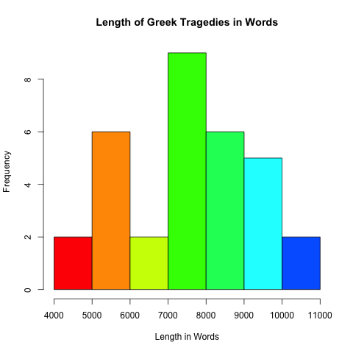
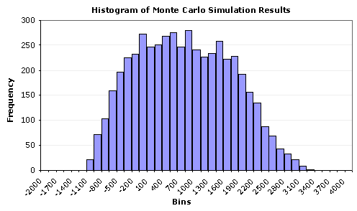
histogram

Slide 8
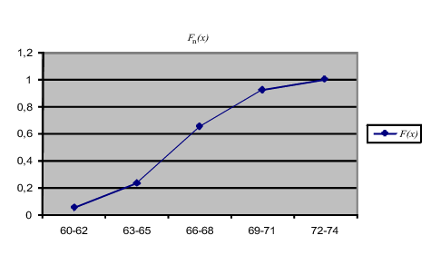
kumulativne relativne frekvencije

Slide 9
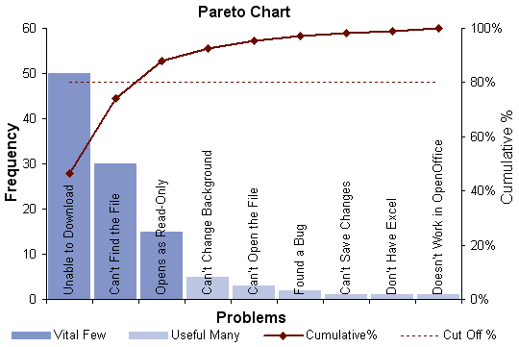
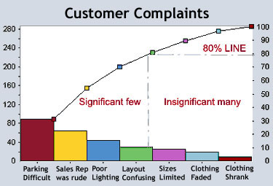
“Pareto chart”

Slide 10
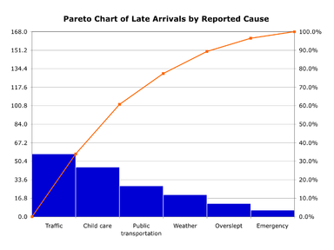
“Pareto chart”

Slide 11
MJERE SREDIŠNJE (CENTRALNE) TENDENCIJE
Srednja vrijednost
Medijan
Mod

Slide 12
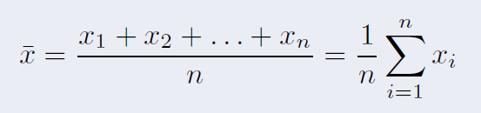
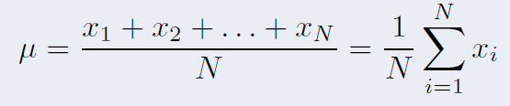
SREDNJA VRIJEDNOST
Srednja vrijednost ili aritmetička sredina (engl. mean ili arithmetic mean) predstavlja sumu svih podataka podijeljenu s ukupnim brojem podataka.
Srednja vrijednost uzorka je definirana sa
gdje n predstavlja ukupan broj podataka u uzorku.
Srednja vrijednost populacije μ je definirana sa
gdje N predstavlja ukupan broj podataka u populaciji.
- izvod – srednja vrijednost je ona oko koje je suma odstupanja nula

Slide 13
PRIMJER
Neka sljedeći podaci predstavljaju rezultate nekog mjerenja
41 11 29 7 37 1013 17 1009 5 23 31 13 2 19 3
Izračunajte srednju vrijednost.
Rješenje:
Srednja vrijednost tih podataka iznosi 150, 7.
(Empirijsko je pravilo da se srednja vrijednost izrazi s jednim decimalnim mjestom više u odnosu na originalne podatke.)
Ponovite prethodni račun bez vrijednosti 1013 za koju smo naknadno ustvrdili da je nepouzdana
Rješenje: 89,1
Na srednju vrijednost znatno utječu veliki ili mali granični podaci!
Notes:
Zato morate biti oprezni s takvim vrijednostima i biti u njih sigurni.

Slide 14
MEDIJAN
Medijan (engl. median) je vrijednost središnjeg podatka koja podatke poredane po veličini dijeli u dva jednako brojna dijela. Ako je broj podataka neparan medijan je vrijednost središnjeg podatka, a ako je broj podataka paran medijan predstavlja srednju vrijednost dva središnja podatka.
također razlikujemo medijan uzorka i medijan populacije
To znači da u sortiranom nizu podataka 50 % elemenata ima vrijednost manju ili jednaku medijanu te da 50 % elemenata ima vrijednost veću ili jednaku medijanu.
Notes:
U slučaju kad imamo vrijednosti koje su blizu (1,2,3,4,5,6) onda su i medijan i srednja vrijednost podjednaki, ako bi imali (1,2,3,4,5, 1276) onda je medijan svakako prikladniji!

Slide 15
PRIMJER
Neka sljedeći podaci predstavljaju rezultate nekog mjerenja:
41 11 29 7 37 1013 17 1009 5 23 31 13 2 19 3
Pronađite medijan.
Rješenje:
Podatke je prvo potrebno sortirati po veličini
2 3 5 7 11 13 17 19 23 29 31 37 41 1009 1013
Kako je broj podataka neparan, medijan je vrijednost središnjeg podatka - 19.
Ponovite prethodni račun bez vrijednosti 1013 za koju smo naknadno ustvrdili da je nepouzdana
Ako je broj podataka paran, medijan će biti srednja vrijednost dva
središnja podatka
2 3 5 7 11 13 17 19 23 29 31 37 41 1009
U ovom slučaju medijan iznosi 18,0.
Na medijan znatno manje utječu veliki granični podaci nego što je to slučaj kod srednje vrijednosti!
Notes:
U slučaju kad imamo vrijednosti koje su blizu (1,2,3,4,5,6) onda su i medijan i srednja vrijednost podjednaki, ako bi imali (1,2,3,4,5, 1276) onda je medijan svakako prikladniji!

Slide 16
MOD
Mod (engl. mode) je vrijednost podatka koji se najčešće ponavlja.
PRIMJER
Neka sljedeći podaci predstavljaju rezultate nekog mjerenja
11 11 3 7 13 11 17 11 5 23 13 13 2 19 11
Pronađite mod.
Rješenje:
Podatke je korisno poredati sortirati po veličini (ali nije nužno)
2 3 5 7 11 11 11 11 11 13 13 13 17 19 23
Mod je 11.

Slide 17
PRIMJER
Neka sljedeći podaci predstavljaju rezultate nekog mjerenja
2 3 5 7 11 13 17 19 23 29 31 37 41 1009 1013
Pronađite mod.
Rješenje:
Moda nema (nije pravilno reći da je mod 0 !).
Neka sljedeći podaci predstavljaju rezultate nekog mjerenja
2 3 5 7 11 11 11 13 17 17 17 19 23 29 31
Pronađite mod.
Rješenje:
Modovi su 11 i 17. Ovakav skup podataka je bimodalan.

Slide 18
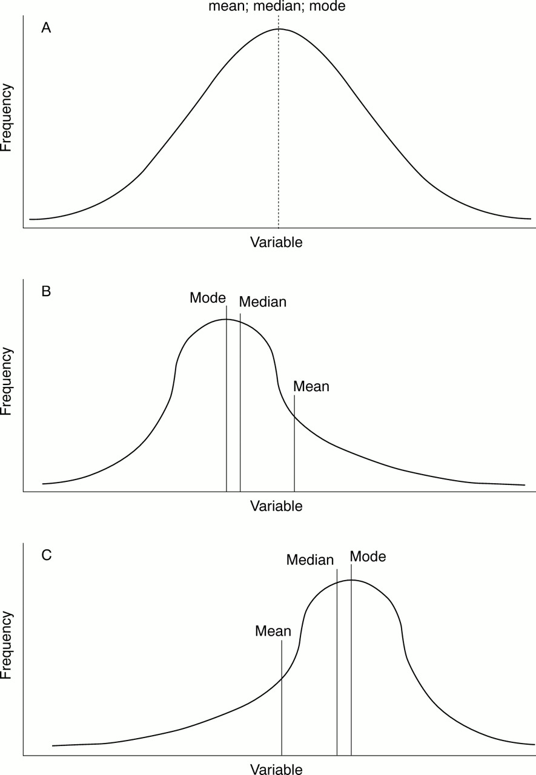
MJERE SREDIŠNJE (CENTRALNE) TENDENCIJE - ZAKLJUČAK

Slide 19
MJERE VARIJABILNOSTI
(rasipanja vrijednosti oko središnje tendencije)

Slide 20
Raspon podatka (engl. data range) je razlika između maksimalne i minimalne vrijednosti podataka
R = x_{max} − x_{min}

Slide 21
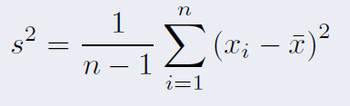
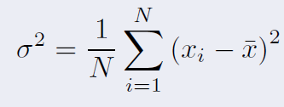
VARIJANCIJA
Varijancija uzorka (engl. sample variance) je suma kvadrata odstupanja svih podataka od njihove srednje vrijednosti podijeljene s n − 1
gdje n predstavlja ukupan broj podataka u uzorku.
Varijancija populacije (engl. population variance) je vrijednost sume kvadrata odstupanja svih podataka od njihove srednje vrijednosti podijeljene s N
gdje N predstavlja ukupan broj podataka u populaciji.
- izvod

Slide 22
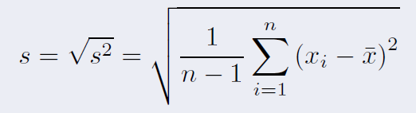
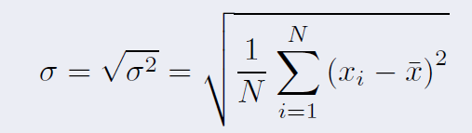
STANDARDNA DEVIJACIJA
Standardna devijacija uzorka (engl. sample standard deviation) je pozitivna vrijednost drugog korijena varijancije uzorka
gdje n predstavlja ukupan broj podataka u uzorku.
Standardna devijacija populacije (engl. population standard deviation) je pozitivna vrijednost drugog korijena varijancije populacije
gdje N predstavlja ukupan broj podataka u populaciji.

Slide 23


KOEFICIJENT VARIJACIJE
Koeficijent varijacije uzorka (engl. sample coefficient of variation) je omjer vrijednosti standardne devijacije uzorka sa srednjom vrijednosti podataka u uzorku
Koeficijent varijacije populacije (engl. population coefficient of variation) je omjer vrijednosti standardne devijacije populacije sa srednjom vrijednosti podataka u populaciji
- normalizirana mjera disperzije – pogodnija je za uspoređivanje od standardne devijacije, jer je standardna devijacija ovisna o srednjoj vrijednosti, CVar je bezdimenzijska veličina, može biti izražena u postocima, često se koristi u kromatografiji, problem nastupa kada je srednja vrijednost oko nule.

Slide 24
KOEFICIJENT VARIJACIJE
Primjer:
Mjerili smo visinu učenica u nekom razredu i dobili smo srednju vrijednost od 140,91cm i standardnu devijaciju 10,34 cm.
Zatim smo mjerili visinu učenika u istom razredu i dobili smo srednju vrijednost 152,36 cm, sa standardnom devijacijom s=7,25 cm.
Usporedbom koeficijenata varijance:
CV_{A}= 10,34/140.91=0,07
CV_{B}=7,25/152,36=0,05
Vidimo da je varijabilnost u visini učenica 1,4 puta veća od varijabilnosti u visini učenika:
CV_{A}/ CV_{B}=0,07/0,05=1,4

Slide 25
Kvantili
kvantili su vrijednosti statističkog obilježja koje statistički niz dijele na q jednakih dijelova
kvantili se dijele s obzirom na broj intervala na koji dijele niz podataka:
- kvantil drugog reda dijeli niz podataka na dva jednaka dijela (medijan?)
- kvantili trećeg reda su tercili i dijele niz podataka na tri dijela
kvantili četvrtog reda su kvartili i dijele niz podataka na četiri dijela
kvintili …
- najčešće se koriste kvartili, a zatim decili i percentili
broj kvantila je uvijek q-1, odnosno za kvantil drugog reda imamo jedan kvantil , za kvantil trećeg reda (tercil) imamo 2 kvantila, za kvantil četvrtog reda (kvartil) imamo 3 kvantila, …
sa statističke točke gledišta, k-ti kvantil q predstavlja onu vrijednost x za koju možemo reći da je vjerojatnost da nasumična varijabla bude manja od x iznosi najviše k/q. Također, vjerojatnost da nasumična varijabla bude veća od x iznosi najviše (q-k/q) ili 1-(k/q).
Notes:
Kvantili su točke na raspodijeli varijable koji dijele podatke na niz jednakih intervala, odnosno intervala koji sadrže jednaku količinu podataka. Kvantili označavaju granice tih intervala.
Sa statističke točke gledišta, k-ti kvantil q predstavlja onu vrijednost x za koju možemo reći da je vjerojatnost da nasumična varijabla bude manja od x iznosi najviše k/q. Također, vjerojatnost da nasumična varijabla bude veća od x iznosi najviše (q-k/q) ili 1-(k/q). Postoji
Broj kvantia je uvijek q-1, odnosno za kvantil drugog reda imamo jedan kvantil (to je medijan!), za kvantil trećeg reda (koji zovemo tercil) imamo 2 kvantila, za kvantil četvrtog reda (kvartil) imamo 3 kvantila, …

Slide 26
Kvantili
kvartili su vrijednosti statističkog obilježja koje statistički niz dijele na 4 jednaka dijela, mogu se podijeliti na donji i gornji kvartil
donji kvartil dijeli statistički niz na dva dijela u omjeru 1:3, odnosno preciznije 25 % elemenata statističkog skupa ima vrijednost manju ili jednaku donjem kvartilu,
gornji kvartil dijeli statistički niz na dva dijela u omjeru 3:1, odnosno preciznije 75 % elemenata statističkog skupa ima vrijednost manju ili jednaku gornjem kvartilu
srednji kvartil je često medijan i dijeli statistički niz u dva jednaka dijela 1:1, odnosno 50 % elemenata statističkog skupa ima vrijednost manju ili jednaku srednjem kvartilu, a 50 % elemenata statističkog skupa ima vrijednost veću od srednjeg kvartila
interkvartilna razlika - razlika između donjeg i gornjeg kvartila - predstavlja raspon unutar kojeg se nalazi središnjih 50 % statističkog niza – vrlo često se koristi.
Notes:
Kvantili su točke na raspodijeli varijable koji dijele podatke na niz jednakih intervala, odnosno intervala koji sadrže jednaku količinu podataka. Kvantili označavaju granice tih intervala.
Sa statističke točke gledišta, k-ti kvantil q predstavlja onu vrijednost x za koju možemo reći da je vjerojatnost da nasumična varijabla bude manja od x iznosi najviše k/q. Također, vjerojatnost da nasumična varijabla bude veća od x iznosi najviše (q-k/q) ili 1-(k/q). Postoji

Slide 27
Kvantili
PRIMJER
Odredite prvi i treći kvartil za slijedeći niz podataka:
3, 6, 7, 8, 8, 10, 13, 15, 16, 20
Rješenje
prvi kvartil – 10*(1/4) = 2,75 – zaokružimo na 3, dakle treći element u slijedu predstavlja prvi kvartil – 7
3, 6, 7, 8, 8, 10, 13, 15, 16, 20
treći kvartil – 10*(3/4)=7,5 – zaokružimo na 8, dakle 15
3, 6, 7, 8, 8, 10, 13, 15, 16, 20

